Slide 1


鹿🦌游
微信小程序展示
日期：2019.5.19

Slide 2
目录
CONTENT
研究目的
Research objective
功能介绍
Function introduction

Slide 3
PART01
研究目的
Research objective

Slide 4




研究目的
Research objective
觉得生活单调无趣？
想出去玩却找不到人同行？
想吃火锅却形单影只感到落寞？
想玩狼人杀却找不到志同道合的朋友？
想举办一个小型活动却苦于没有宣传路径？

Slide 5
研究目的
Research objective
目的
扩大同学的
交友范围
为大学生活
增添色彩
帮助同学
举办小型活动

Slide 6
PART03
功能介绍
Function introduction

Slide 7
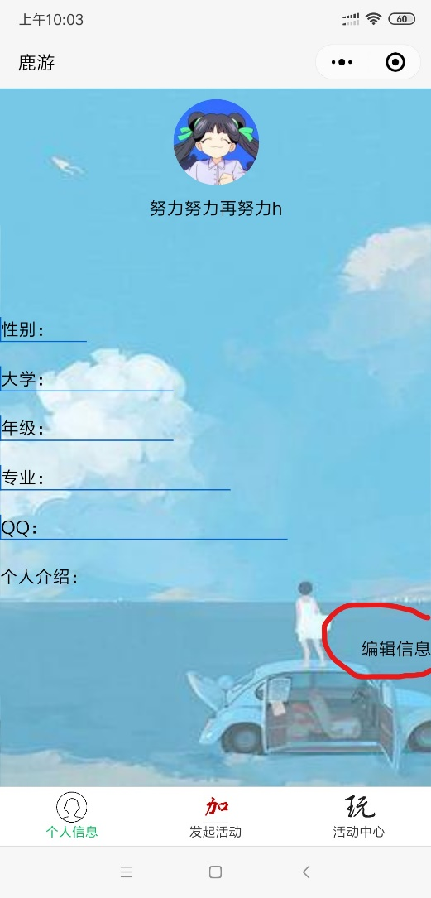
功能介绍
Function introduction
本界面为初始界面
点击头像可进行授权微信登录
点击编辑信息，进入另一界面

Slide 8
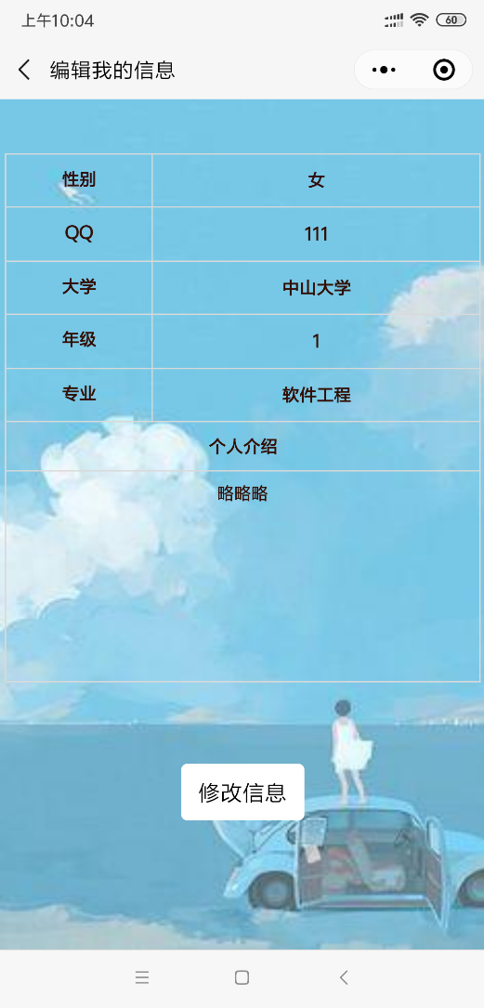
功能介绍
Function introduction
如图所示，我的信息包括：
性别、QQ、大学、年级、专业以及个人介绍
修改信息，即可保存我的信息
点击回退，即可返回上一界面

Slide 9
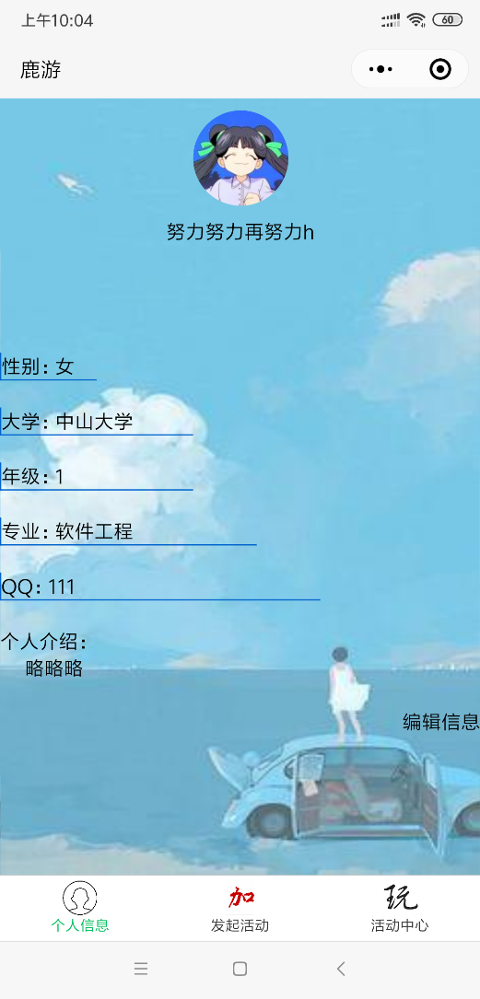
功能介绍
Function introduction
个人信息即可得到完善
点击加（发起活动）按钮，进入发起活动界面

Slide 10
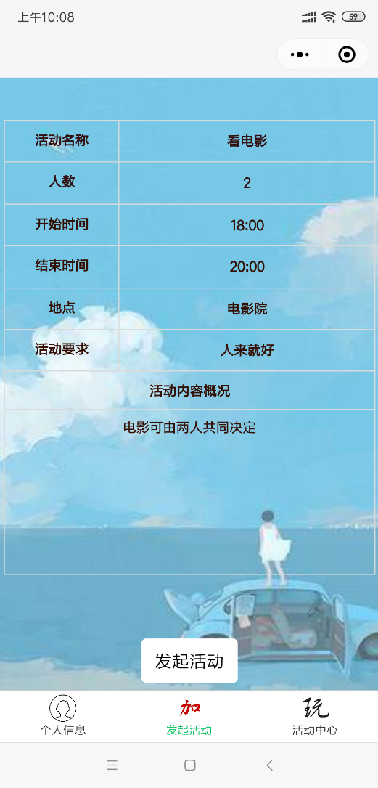
功能介绍
Function introduction
直接点击空白进行活动相关内容的填写：
包括活动名称、人数（上限为12人）、开始时间、结束时间、地点、活动要求以及活动内容概要
点击发起活动活动即被发布
点击玩（活动中心）查看所发布的活动以及管理我的活动

Slide 11
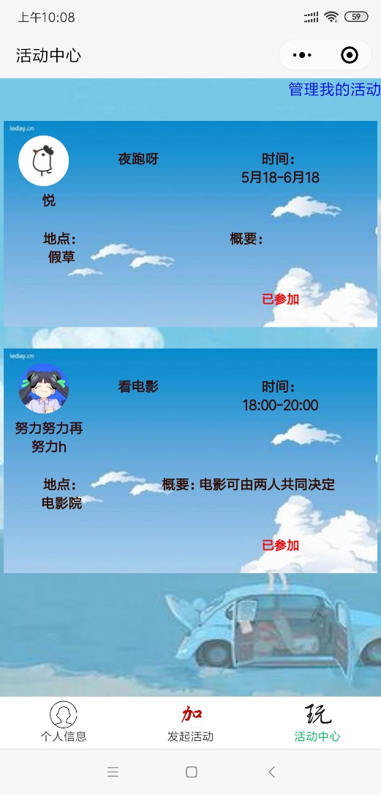
功能介绍
Function introduction
所有被发布的活动即可得到显示
注：
个人发布活动的上限为3
点击管理我的活动进入另一界面

Slide 12
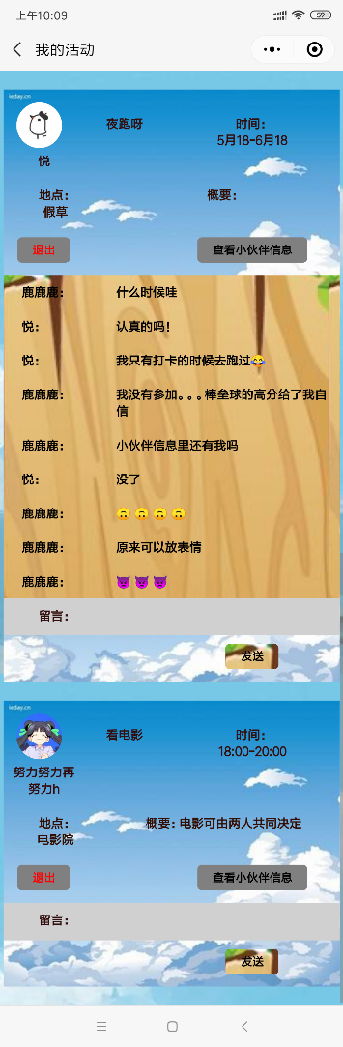
功能介绍
Function introduction
所有参与的活动可得到显示
本界面可实现的功能：
留言（即可和参与本活动的人进行对话）
点击退出即可退出该活动，如果项目发起人点击退出，该活动将被整个删除
点击查看小伙伴信息进入另一界面

Slide 13
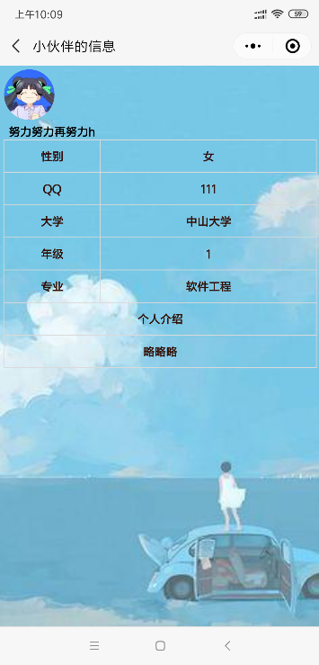
功能介绍
Function introduction
所有参与本活动的成员信息将会被显示
以上，就是我们做的这个小程序的全部功能

Slide 14
鹿🦌游
介绍结束，谢谢观看！
汇报人：伍德翔 张心悦 张欢 孙浩男 吴群智
日期：2019.5.19

